Slide 1
M
A
T
H
E
A
Vertiefungskurs
Mathematik
H
T
T
H
A
E
H
T
A
M
Vertiefungskurs
Mathematik
Jürgen Appel ; Stefanie Bertsch ; Torsten Schatz
Folie 1

Slide 2
Klausuren und Klausuraufgaben
M
A
T
H
E
A
Vertiefungskurs
Mathematik
H
Fazit
T
T
Bildungsplan
Fortbildung
Programm
Fachliches
Anliegen
Unterricht
Formale Aspekte
H
A
E
H
T
A
M
Programmpunkte der Tagung VKM
Montag, 30.03.20 (vormittags)
Rahmenbedingungen des VKM
Impulsvortrag: Der VKM aus Sicht der Universität
(Priv.-Doz. Dr. Peter Lesky, Universität Stuttgart)
Austausch und Diskussion
Folie 2

Slide 3
Klausuren und Klausuraufgaben
M
A
T
H
E
A
Vertiefungskurs
Mathematik
H
Fazit
T
T
Bildungsplan
Fortbildung
Programm
Fachliches
Anliegen
Unterricht
Formale Aspekte
H
A
E
H
T
A
M
Programmpunkte der Tagung VKM
Montag, 30.03.20 (nachmittags)
Vorstellung der Themen aus der Klassenstufe 11
Aussagenlogik; Beweisverfahren; Gleichungen; Folgen
Klausuren (Konzeption und Beispiele)
Zertifikatsklausur (Inhalte – Vorbereitung)
Folie 3

Slide 4
Klausuren und Klausuraufgaben
M
A
T
H
E
A
Vertiefungskurs
Mathematik
H
Fazit
T
T
Bildungsplan
Fortbildung
Programm
Fachliches
Anliegen
Unterricht
Formale Aspekte
H
A
E
H
T
A
M
Programmpunkte der Tagung VKM
Dienstag, 31.03.20 (vormittags)
Vorstellung der Themen aus der Klassenstufe 12
Komplexe Zahlen; Integrationstechniken; Wahlthemen
Jahrgangsübergreifende Kurse
Möglicher Ablauf eines Fortbildungstages
Zeit zur Planung in den ZSL - Regionalteams
Folie 4

Slide 5
Klausuren und Klausuraufgaben
M
A
T
H
E
A
Vertiefungskurs
Mathematik
H
Fazit
T
T
Bildungsplan
Fortbildung
Programm
Fachliches
Anliegen
Unterricht
Aufgaben
H
A
E
H
T
A
M
Anliegen des Vertiefungskurs Mathematik
Der VKM
soll Schülerinnen und Schüler besser auf die
mathematischen Anforderungen der Hochschule
(MINT!) vorbereiten.
soll vertiefte Kenntnisse vermitteln.
soll exemplarisch Einblicke vermitteln, wie
Mathematik an der Hochschule betrieben wird.
Quelle: Informationen des RP Stuttgart zum VKM (Mai 2016)
Folie 5

Slide 6
Klausuren und Klausuraufgaben
M
A
T
H
E
A
Vertiefungskurs
Mathematik
H
Fazit
T
T
Bildungsplan
Fortbildung
Programm
Fachliches
Anliegen
Unterricht
Formale Aspekte
H
A
E
H
T
A
M
Anliegen des Vertiefungskurs Mathematik
Der VKM
darf keinesfalls ein Abiturvorbereitungskurs sein.
Das bedeutet, dass die behandelten Themen
möglichst überschneidungsfrei zu den Themen
der schriftlichen Abiturprüfung sein müssen.
darf keinesfalls eine Spielwiese für die Pflege
eigener Hobbies oder selbst gewählter Inhalte der
Lehrkraft sein. Es gilt der Bildungsplan in seiner
momentan noch vorläufigen Fassung.
Quelle: Informationen des RP Stuttgart zum VKM (Mai 2016)
Folie 6

Slide 7
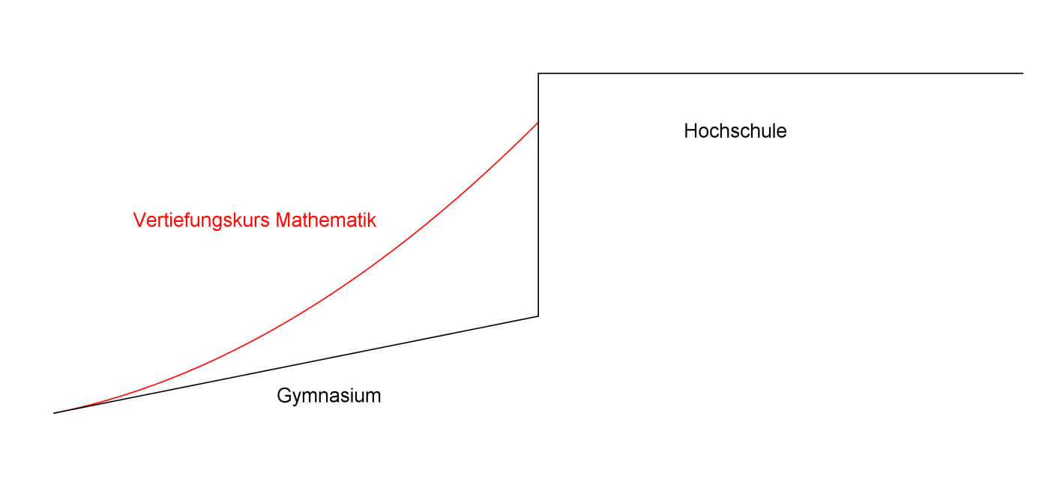
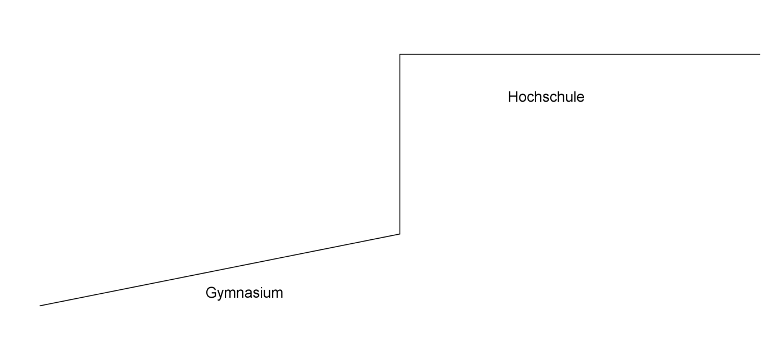
Klausuren und Klausuraufgaben
M
A
T
H
E
A
Vertiefungskurs
Mathematik
H
Fazit
T
T
Bildungsplan
Fortbildung
Programm
Fachliches
Anliegen
Unterricht
Formale Aspekte
H
A
E
H
T
A
M
Anliegen des Vertiefungskurs Mathematik
Folie 7

Slide 8
Klausuren und Klausuraufgaben
M
A
T
H
E
A
Vertiefungskurs
Mathematik
H
Fazit
T
T
Bildungsplan
Fortbildung
Programm
Fachliches
Anliegen
Unterricht
Formale Aspekte
H
A
E
H
T
A
M
Seit wann gibt es den VKM?
Versuchsphase ab dem Schuljahr 2012/13 an
einigen wenigen Gymnasien.
Der VKM wurde zum Schuljahr 2013/2014 von der
Versuchsphase in die Regelphase überführt.
Jedes Gymnasium kann den Kurs seit dem
Schuljahr 2013/14 einführen, eine Antragstellung
ist nicht mehr notwendig.
Folie 8

Slide 9
Klausuren und Klausuraufgaben
M
A
T
H
E
A
Vertiefungskurs
Mathematik
H
Fazit
T
T
Bildungsplan
Fortbildung
Programm
Fachliches
Anliegen
Unterricht
Formale Aspekte
H
A
E
H
T
A
M
Der VKM als Kurs der Kursstufe
Der VKM gehört zum Wahlbereich („Orchideen“).
Der VKM wird 4 Halbjahre unterrichtet.
SuS des LF und des BF können den VKM wählen.
SuS können den VKM nach Klassenstufe 11
abwählen.
Jahrgangsübergreifende Kurse sind möglich.
Folie 9

Slide 10
Klausuren und Klausuraufgaben
M
A
T
H
E
A
Vertiefungskurs
Mathematik
H
Fazit
T
T
Bildungsplan
Fortbildung
Programm
Fachliches
Anliegen
Unterricht
Formale Aspekte
H
A
E
H
T
A
M
Vorläufiger Bildungsplan
Der vorläufige Bildungsplan in der vorliegenden
Fassung gilt bis auf weiteres.
Zur Umsetzung haben die Regierungspräsidien
einen Vorschlag zur inhaltlichen Gestaltung der
zentralen Themen des Kurses entwickelt, der
empfehlenden Charakter hat.
Quelle: Informationen des RP Stuttgart zum VKM (Mai 2016)
Folie 10

Slide 11
Klausuren und Klausuraufgaben
M
A
T
H
E
A
Vertiefungskurs
Mathematik
H
Fazit
T
T
Bildungsplan
Fortbildung
Programm
Fachliches
Anliegen
Unterricht
Formale Aspekte
H
A
E
H
T
A
M
Vorläufiger Bildungsplan
Folie 11

Slide 12
Klausuren und Klausuraufgaben
M
A
T
H
E
A
Vertiefungskurs
Mathematik
H
Fazit
T
T
Bildungsplan
Fortbildung
Programm
Fachliches
Anliegen
Unterricht
Formale Aspekte
H
A
E
H
T
A
M
Klausuren und Prüfungen
Pro Halbjahr wird eine Klausur geschrieben.
Eine mündliche Abiturprüfung ist möglich, falls die
Belegpflicht erfüllt ist.
Beispiel:
Schriftl. Prüfungen (LF): D; M; Fremdsprache
Mündl. Prüfungen: Gesellschaftwissenschaften; VKM
Folie 12

Slide 13
Klausuren und Klausuraufgaben
M
A
T
H
E
A
Vertiefungskurs
Mathematik
H
Fazit
T
T
Bildungsplan
Fortbildung
Programm
Fachliches
Anliegen
Unterricht
Formale Aspekte
H
A
E
H
T
A
M
Zertifikatsklausur
SuS, die den VKM in der Klassenstufe 11 besucht
haben, können freiwillig an einer Zertifikatsklausur, die
von der Universität Stuttgart erstellt wird, teilnehmen.
Die erzielte Leistung bei der Zertifikatsklausur geht
nicht in die Kursnote des VKM ein.
Folie 13

Slide 14
Klausuren und Klausuraufgaben
M
A
T
H
E
A
Vertiefungskurs
Mathematik
H
Fazit
T
T
Bildungsplan
Fortbildung
Programm
Fachliches
Anliegen
Unterricht
Formale Aspekte
H
A
E
H
T
A
M
Zertifikatsklausur
Die Zertifikatsklausur kann an mehreren Universitäts-
standorten in Baden- Württemberg geschrieben
werden.
Der Termin wird zentral von den Universitäten fest-
gelegt.
Die Anmeldung zur Teilnahme an der Zertifikats-
klausur erfolgt über die Kurslehrer*innen.
Folie 14

Slide 15
Klausuren und Klausuraufgaben
M
A
T
H
E
A
Vertiefungskurs
Mathematik
H
Fazit
T
T
Bildungsplan
Fortbildung
Programm
Fachliches
Anliegen
Unterricht
Formale Aspekte
H
A
E
H
T
A
M
Zertifikatsklausur
Die Zertifikatsklausur wird vom MINT- Kolleg
korrigiert.
Teilnehmende an der Zertifikatsklausur erhalten
ein Zertifikat.
Die Zertifikate werden an die Teilnehmenden über
die Schule verteilt.
Folie 15

Slide 16
Klausuren und Klausuraufgaben
M
A
T
H
E
A
Vertiefungskurs
Mathematik
H
Fazit
T
T
Bildungsplan
Fortbildung
Programm
Fachliches
Anliegen
Unterricht
Formale Aspekte
H
A
E
H
T
A
M
Zertifikatsklausur
Die Kurslehrer*innen sollten dafür Sorge tragen,
dass die Themen der Zertifikatsklausur in der
Klassenstufe 11 unterrichtet werden, damit die SuS
in der Lage sind, erfolgreich an der Zertifikatsklausur
teilnehmen zu können.
Folie 16

Slide 17
Klausuren und Klausuraufgaben
M
A
T
H
E
A
Vertiefungskurs
Mathematik
H
Fazit
T
T
Bildungsplan
Fortbildung
Programm
Fachliches
Anliegen
Unterricht
Formale Aspekte
H
A
E
H
T
A
M
Themenbereiche in der Klassenstufe 11
Themenbereich
Aussagenlogik
Beweistechniken
Gleichungslehre
Folgen
Folie 17

Slide 18
Klausuren und Klausuraufgaben
M
A
T
H
E
A
Vertiefungskurs
Mathematik
H
Fazit
T
T
Bildungsplan
Fortbildung
Programm
Fachliches
Anliegen
Unterricht
Formale Aspekte
H
A
E
H
T
A
M
Die neue Kursstufe 2021 und der VKM
Das neue Wahlsystem hat teilweise zur Folge,
dass weniger SuS den VKM wählen.
Nachdenken über jahrgangsübergreifende Kurse.
Höhere Bereitschaft zur Kooperation von Nach-
barschulen.
Werbung für den VKM bei den SuS und den Eltern
verstärken.
Folie 18

Slide 19
Klausuren und Klausuraufgaben
M
A
T
H
E
A
Vertiefungskurs
Mathematik
H
Fazit
T
T
Bildungsplan
Fortbildung
Programm
Fachliches
Anliegen
Unterricht
Formale Aspekte
H
A
E
H
T
A
M
Ziele der geplanten Fortbildung zum VKM
Der VKM sollte an noch mehr Schulen noch mehr
SuS erreichen.
Der VKM sollte in allen vier RPen gleich stark
vertreten sein.
Lehrer*innen sollen durch Materialien unterstützt
werden, wenn sie erstmals den VKM unterrichten.
Unterstützung für jahrgangsübergreifende Kurse
geben.
Folie 19

Slide 20
Klausuren und Klausuraufgaben
M
A
T
H
E
A
Vertiefungskurs
Mathematik
H
Fazit
T
T
Bildungsplan
Fortbildung
Programm
Fachliches
Anliegen
Unterricht
Formale Aspekte
H
A
E
H
T
A
M
Ziele der geplanten Fortbildung zum VKM
Unterstützung bei der Zeiteinteilung des VKM
geben.
Beispiele für konkrete Abläufe von Unterrichts-
einheiten aufzeigen.
Fachliche Unterstützung auch für unerfahrene
Lehrer*innen anbieten.
Aufgaben, auch für Klausuren, vorstellen.
Mehr Lehrer*innen für den VKM begeistern.
Folie 20

Slide 21
Klausuren und Klausuraufgaben
M
A
T
H
E
A
Vertiefungskurs
Mathematik
H
Fazit
T
T
Bildungsplan
Fortbildung
Programm
Fachliches
Anliegen
Unterricht
Formale Aspekte
H
A
E
H
T
A
M
Fortbildungsinhalte
Formale Aspekte des VKM
Material für verbindliche Unterrichtseinheiten
Material für einige Wahlthemen
Didaktische Hinweise (z.B. SuS mit IMP – Profil)
Klausuren und Klausuraufgaben
Anregungen für jahrgangsübergreifende Kurse
Folie 21

Slide 22
Klausuren und Klausuraufgaben
M
A
T
H
E
A
Vertiefungskurs
Mathematik
H
Fazit
T
T
Bildungsplan
Fortbildung
Programm
Fachliches
Anliegen
Unterricht
Formale Aspekte
H
A
E
H
T
A
M
Verbindliche Unterrichtseinheiten
Aussagenlogik
Beweisverfahren
Gleichungen und Ungleichungen
Folgen
Komplexe Zahlen
Klassen-stufe 11
Klassenstufe 12
Folie 22

Slide 23
Klausuren und Klausuraufgaben
M
A
T
H
E
A
Vertiefungskurs
Mathematik
H
Fazit
T
T
Bildungsplan
Fortbildung
Programm
Fachliches
Anliegen
Unterricht
Formale Aspekte
H
A
E
H
T
A
M
Wahlthemen (alle in Klassenstufe 12)
Integrationstechniken
Taylorreihen (Reihen)
Linienintegrale
Matrizen
Rechnen mit Restklassen
werden dringend empfohlen
Folie 23

Slide 24
Klausuren und Klausuraufgaben
M
A
T
H
E
A
Vertiefungskurs
Mathematik
H
Fazit
T
T
Bildungsplan
Fortbildung
Programm
Fachliches
Anliegen
Unterricht
Formale Aspekte
H
A
E
H
T
A
M
Klausuren und Klausuraufgaben
Hinweise zum Erstellen von Klausuren
Pool von 31 Klausuren (16 mit Lösungen)
Aufgabenpool mit 60 Aufgaben, die nach Themen
sortiert sind
4 themenbezogene Kurztests (3 mit Lösungen)
4 weitere Klausuraufgaben
Folie 24

